Slide 1
Поддержка темы игры с помощью элементов тетрады
Резанирование элементов для её раскрытия

Slide 2
Тема
Тема – это основа игры. Идея, которая делает игру единым целым, – идея, которую должны поддерживать все элементы игры.
Большинство игровых тем основаны на опыте (experience-based theme); то есть их главная цель – донести до игрока конкретный опыт.
В большинств случае без темы игра менее увлекательна.
Тема может быть не только у целой игры, но и у её частей (Уровней, локаций, систем механик, DLC)

Slide 3
Преимущества
Все элементы игры будут работать ради достижения одной и той же цели
Элементы связаны через тему
Элементы будут усиливать и дополнять друг друга
Возможность определять какие элементы подходят игре, а какие нет.

Slide 4
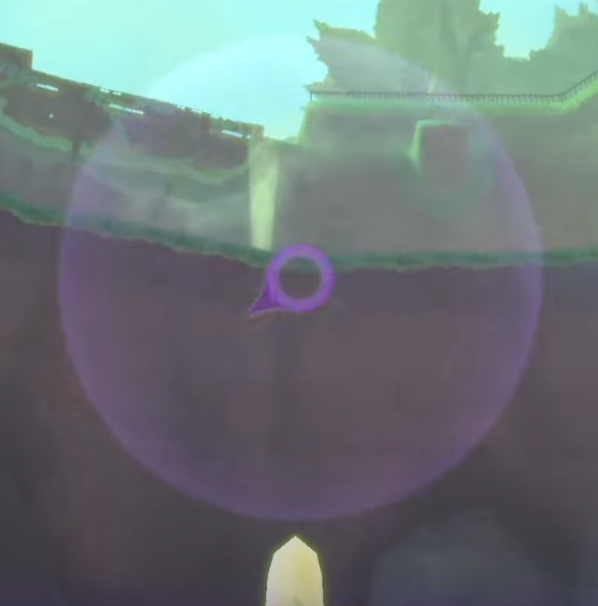
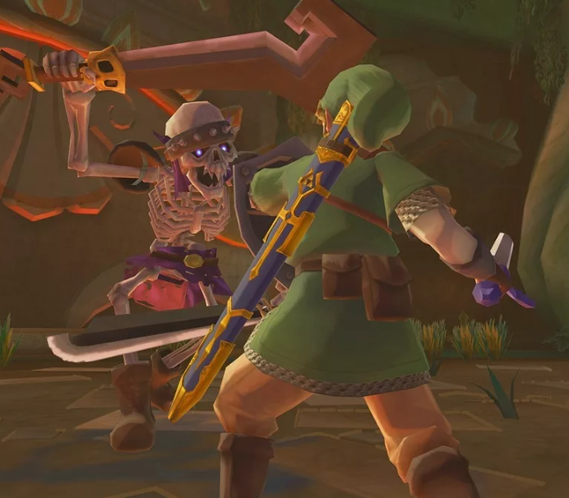
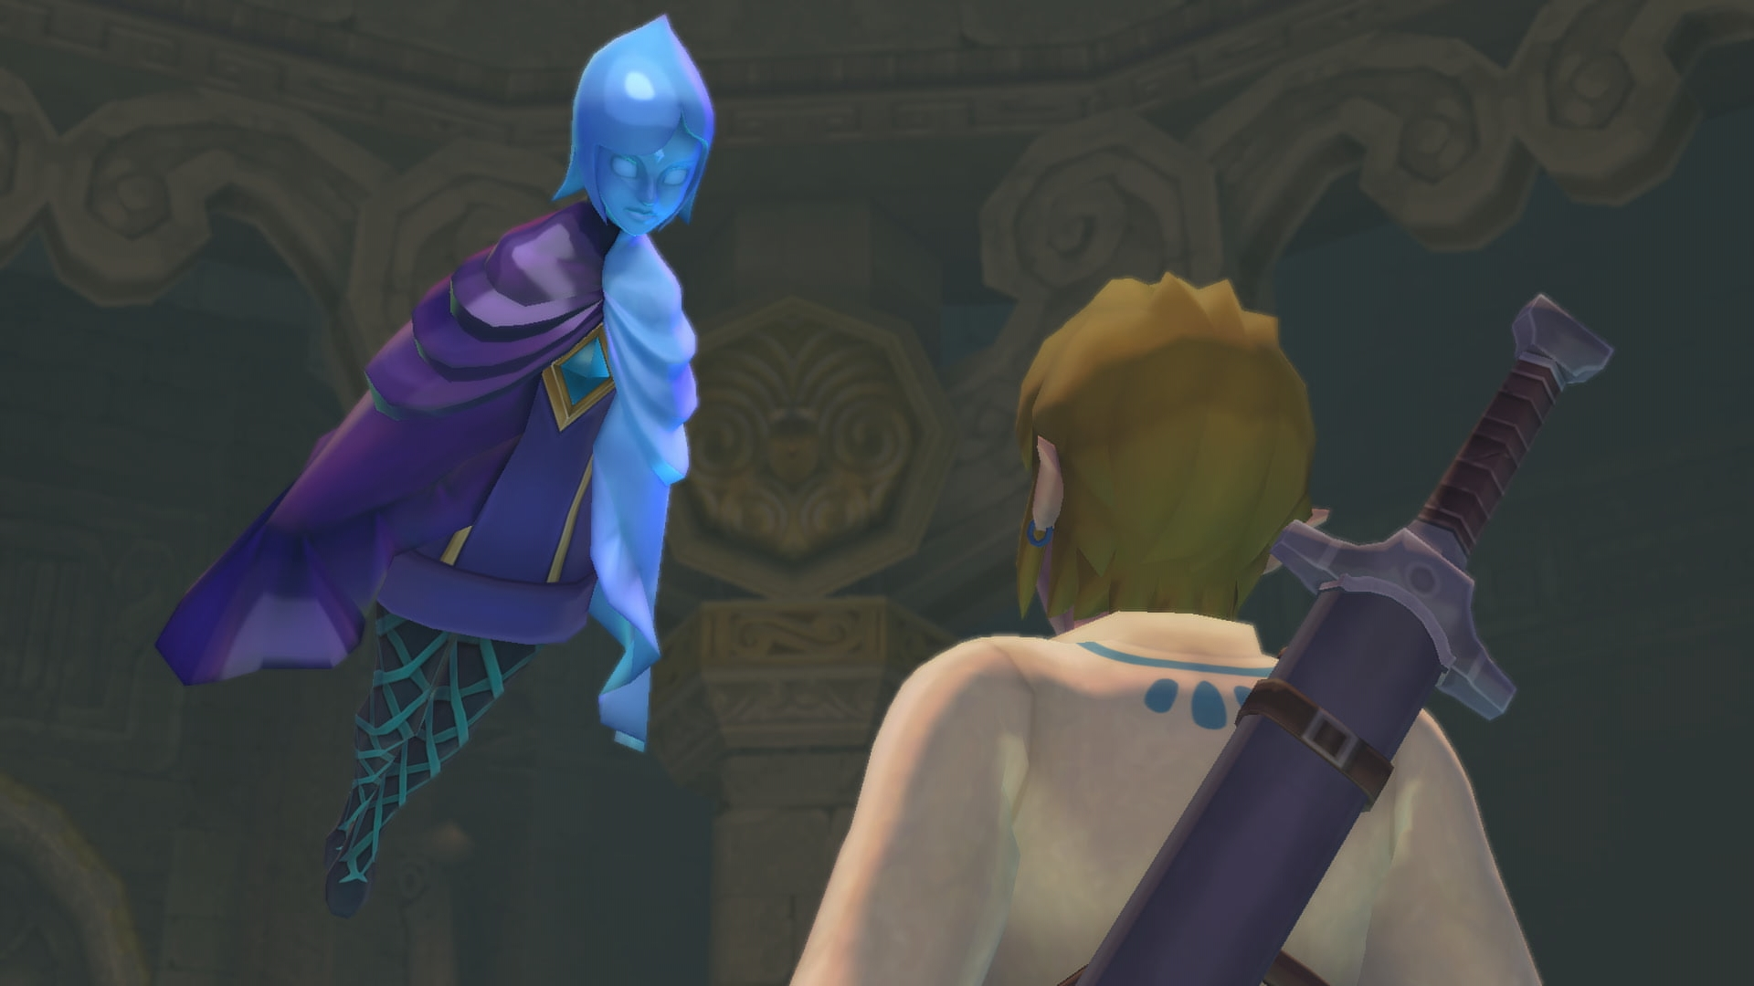
The Legend of Zelda: Skyward Sword
Тема: Меч.
История делает акцент на духе меча и придания ему силы.
Дух визуально выглядит как меч, который должен по итогу получиться, и который присутствовал в серии до этого.
Многие обычные механики, в этой игре используют меч.
Управление мечом через Motion control
Бои построены на нанесением удара с определённой стороны.

Slide 5
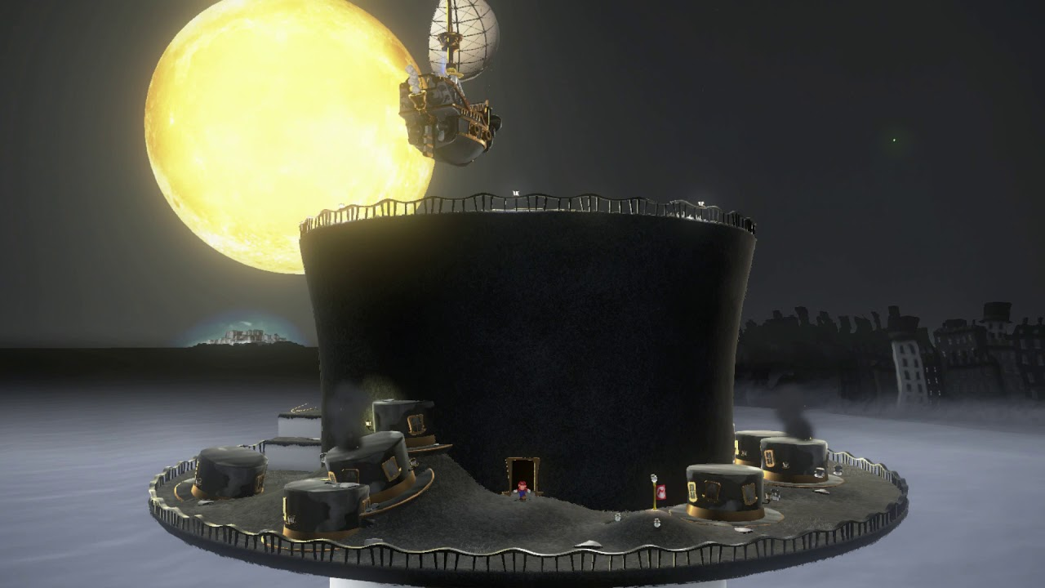
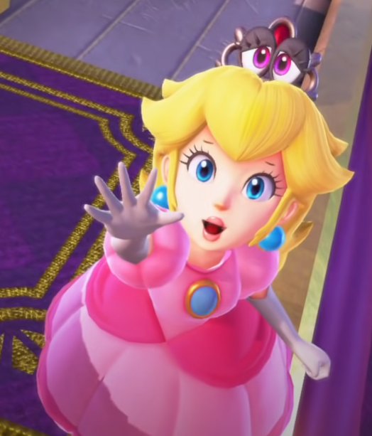
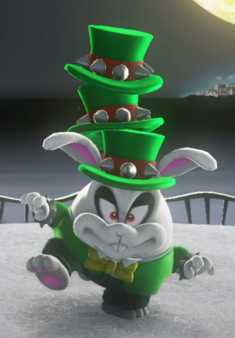
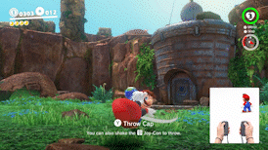
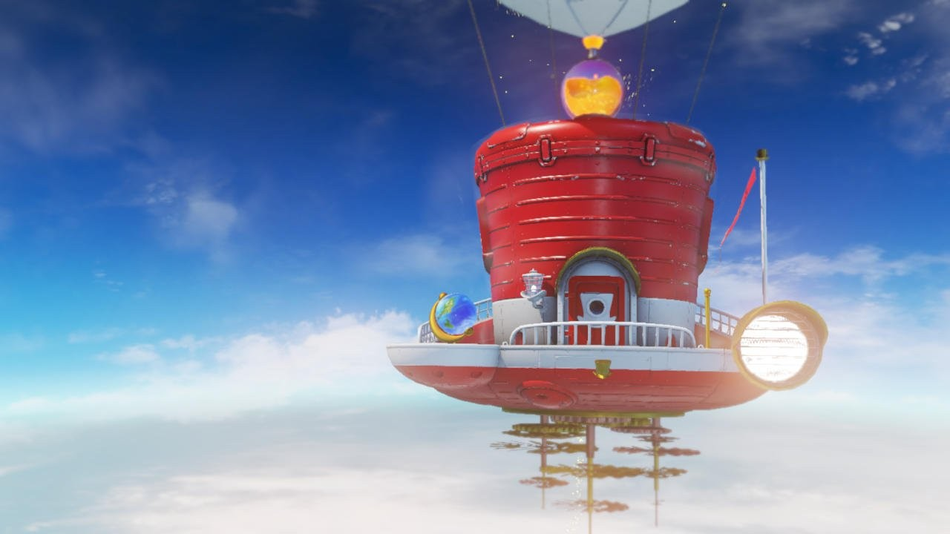
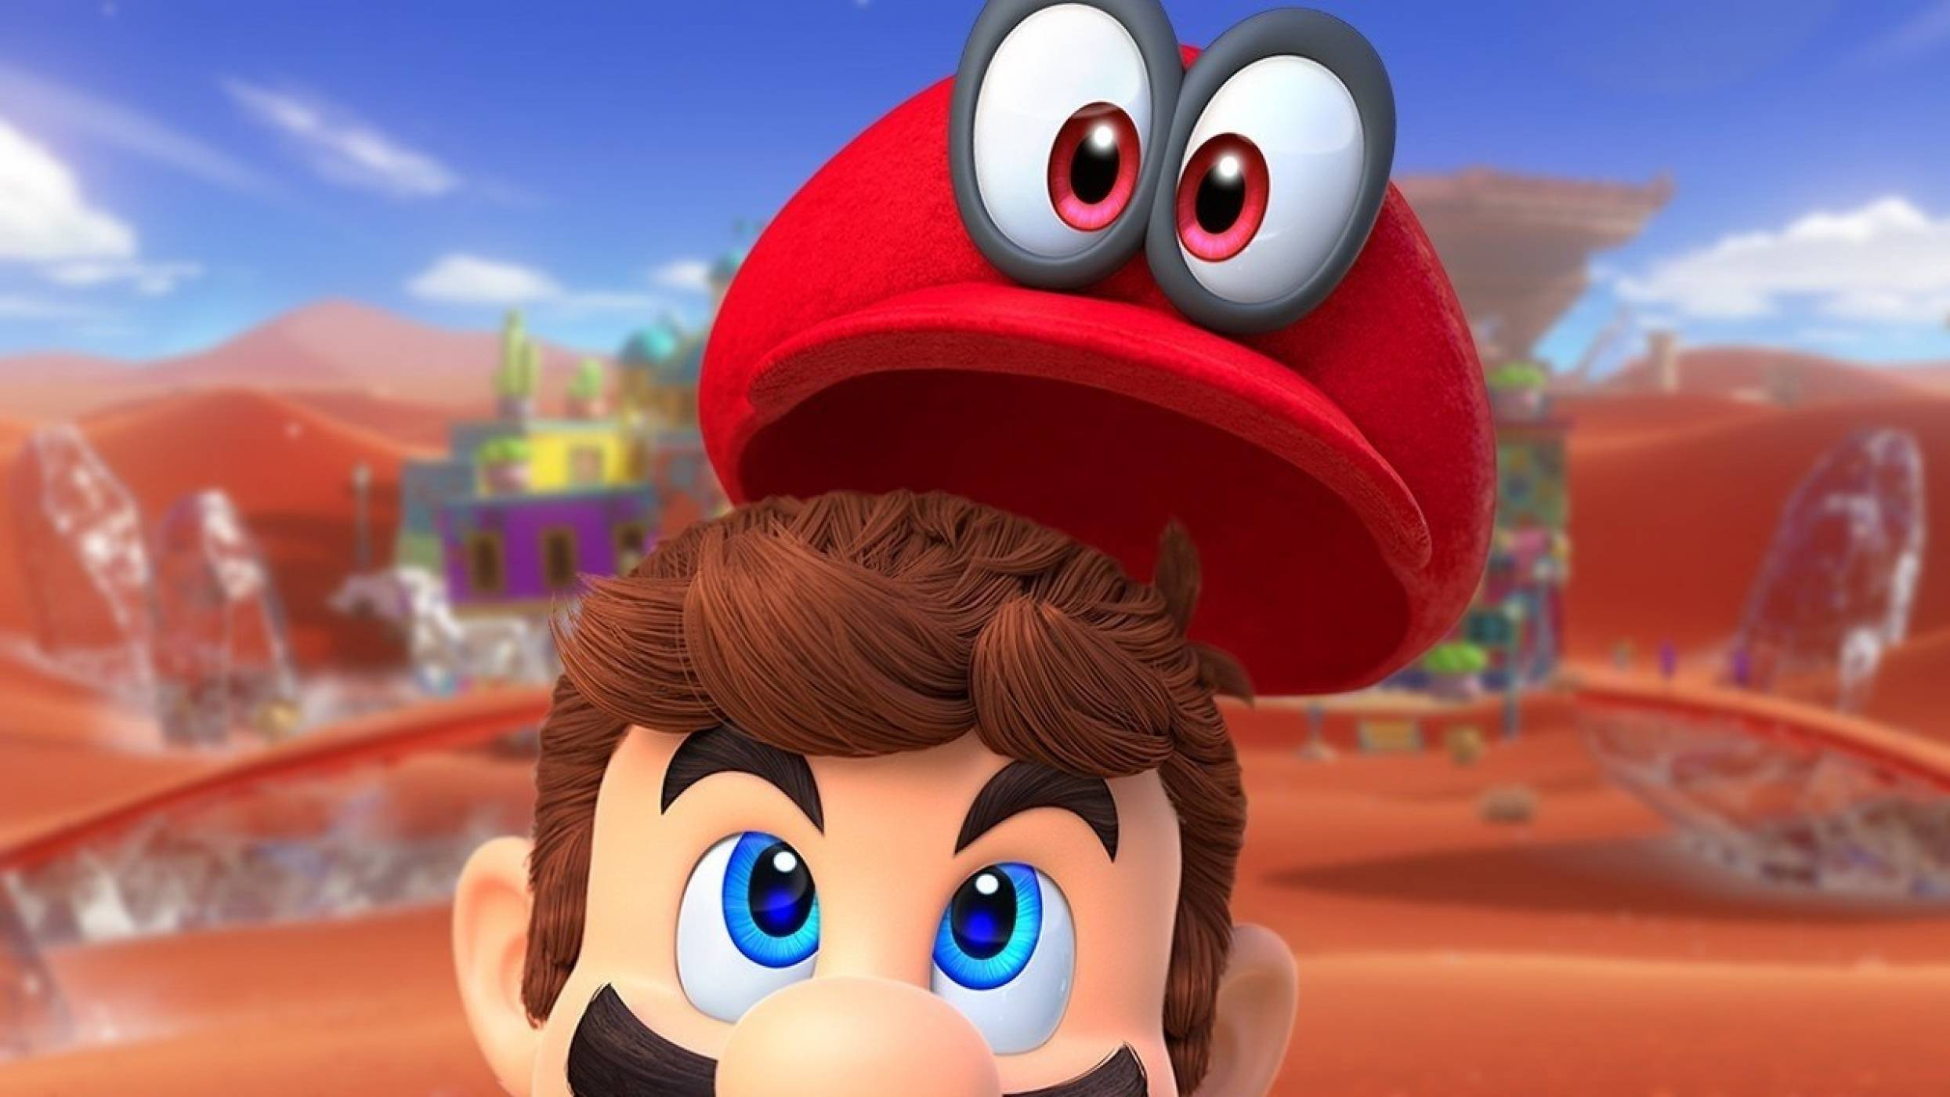
Шляпное королевство
Super Mario Odyssey
Тема: Шляпа.
Персонажи – шляпы.
Спасаем помимо принцессы ещё и шляпу
Здоровье врагов отображается шляпами
Motion движения для броска шляпы
Все механики вокруг зашляпливания
Путешествуем на шляпе
Напарник - шляпа

Slide 6
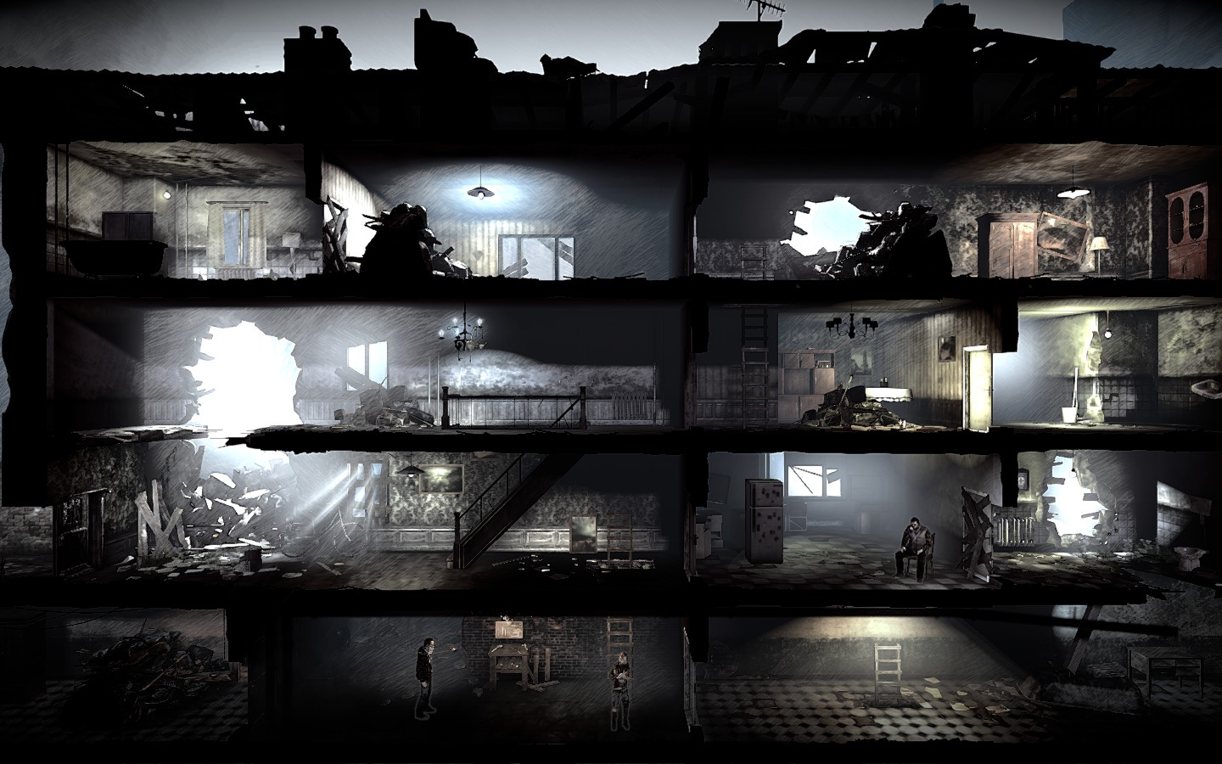
This War of Mine
Тема: Война глазами обычных жителей.
Визуал стилизован под рисунок от руки с грубыми штрихами
Жанр – выживание, а не шутер, типичный для военных игр.
Персонажи – жители с трагичной историей.

Slide 7
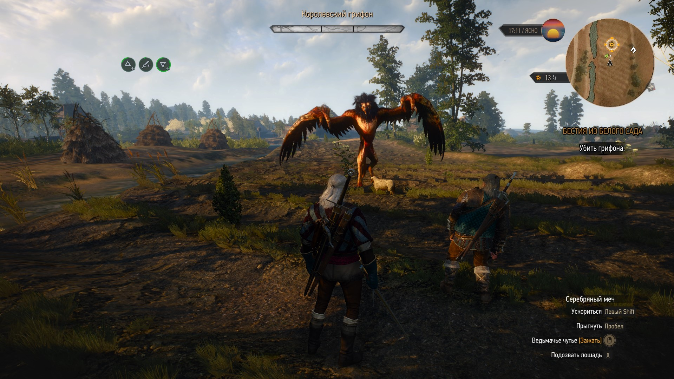
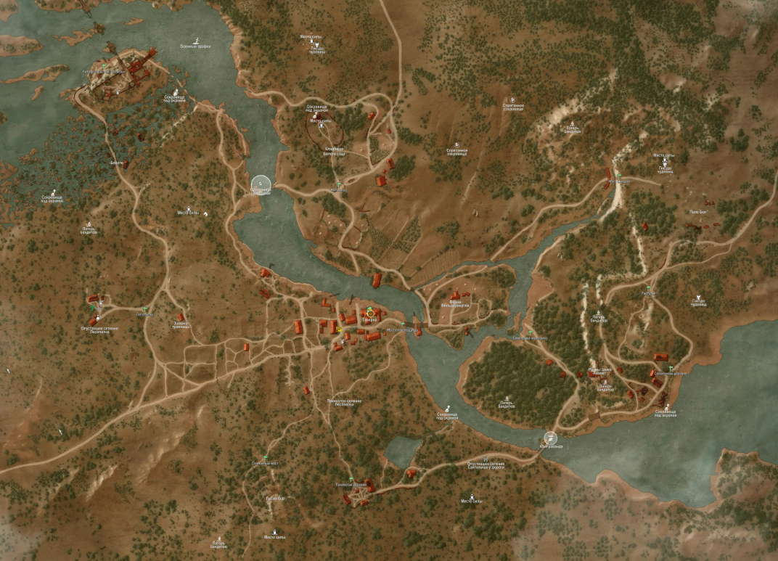
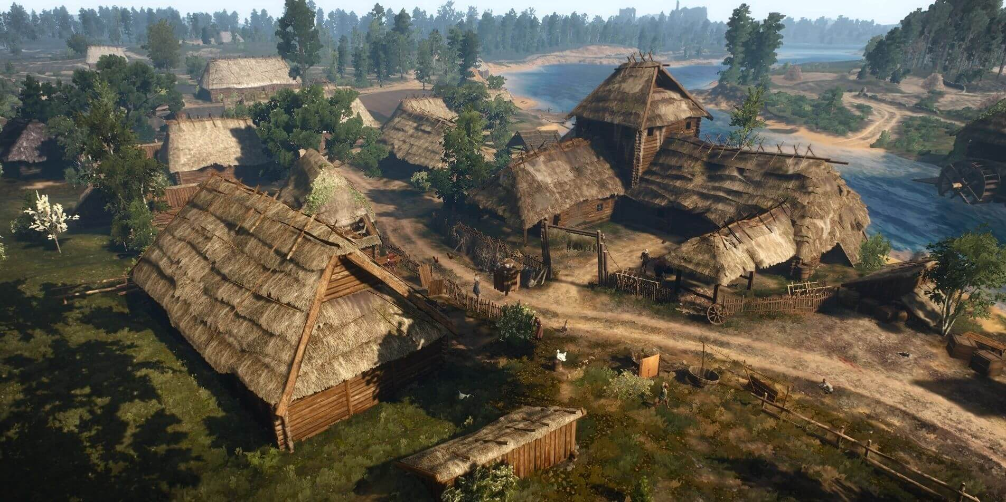
Ведьмак 3. Белые сады.
Тема: Обучение.
Показан весь цикл игры в миниатюре, с боссом в конце
Малая область игры
Каждая дополнительная активность представлена в единственном экземпляре
Окружающее место – деревня, чтобы обосновать малое количество контента

Slide 8
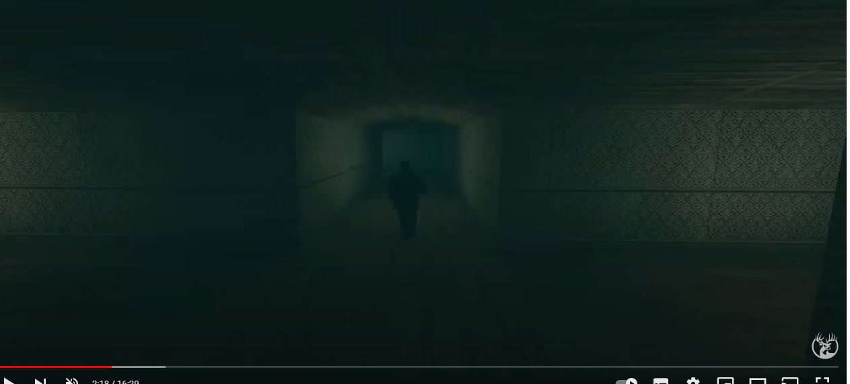
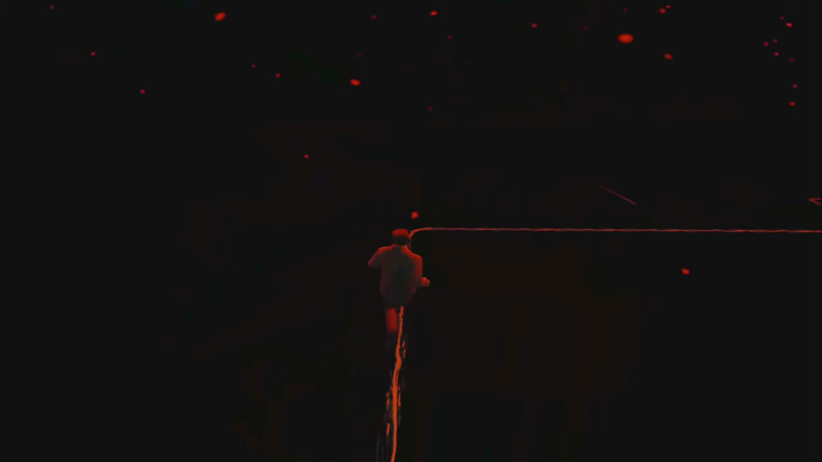
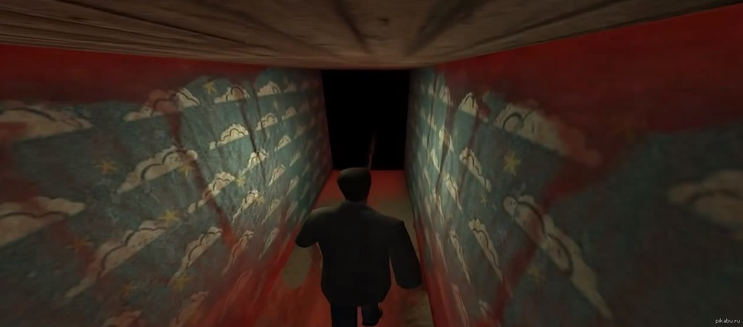
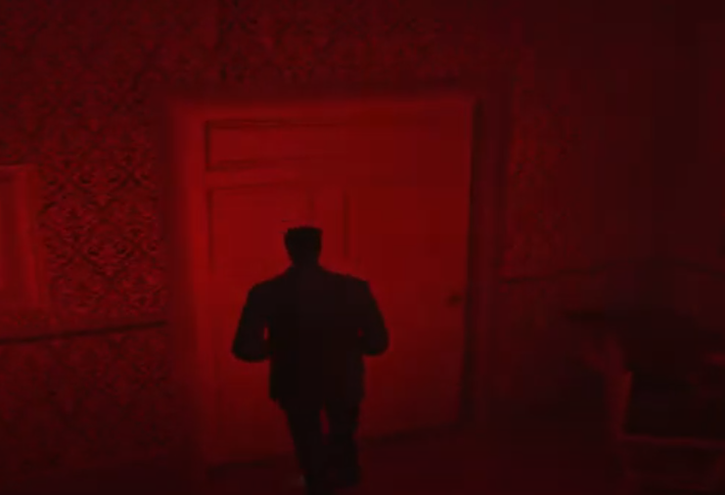
Max Payne. Уровень со сном.
Тема: сон.
Психоделичный визуал и механики, которые есть только здесь.
Обосновывается сном.
Позволяет подобным образом показать предысторию геймплейно

Slide 9
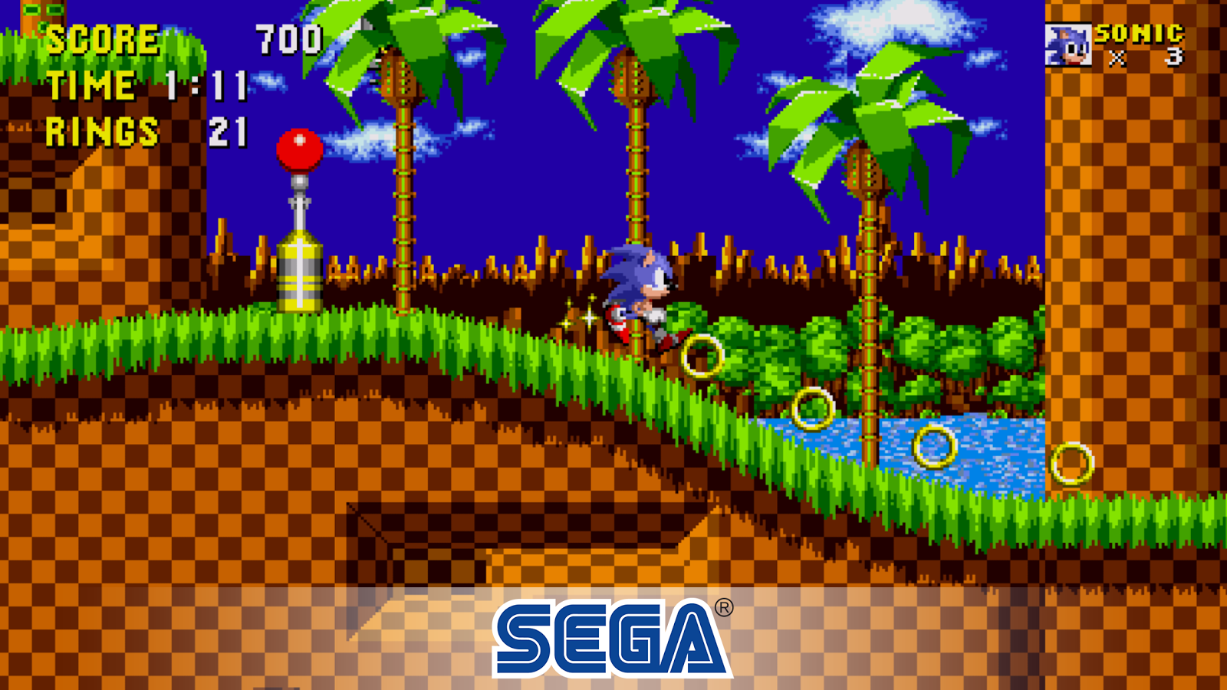
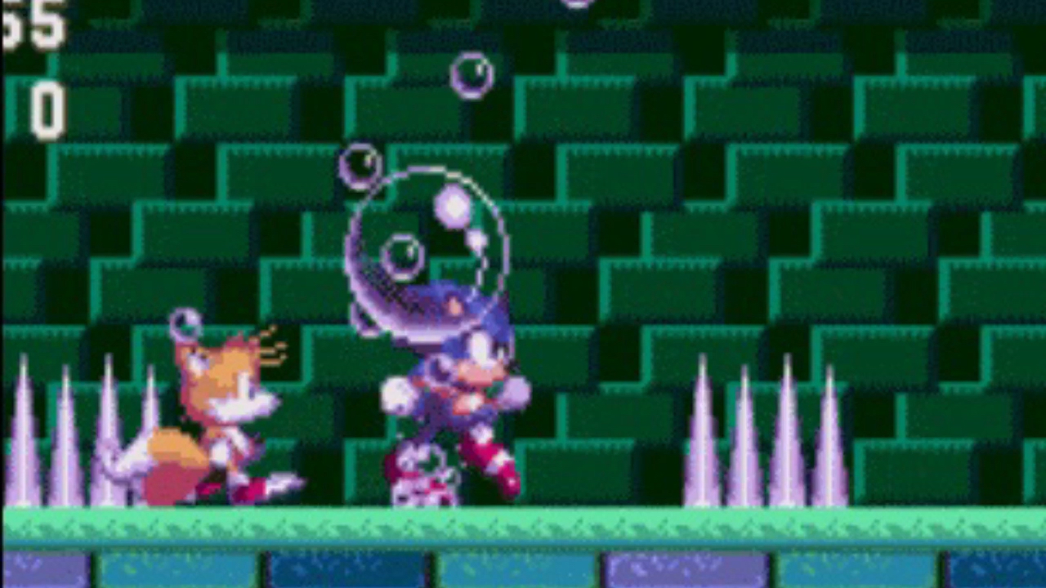
Плохой пример
Sonic the Hedgehog
Тема: Скорость
Водный уровень.
Тема самого уровня (Вода) выдержана хорошо.
Но она противоречит основной теме игры, замедляя главного героя

Slide 10
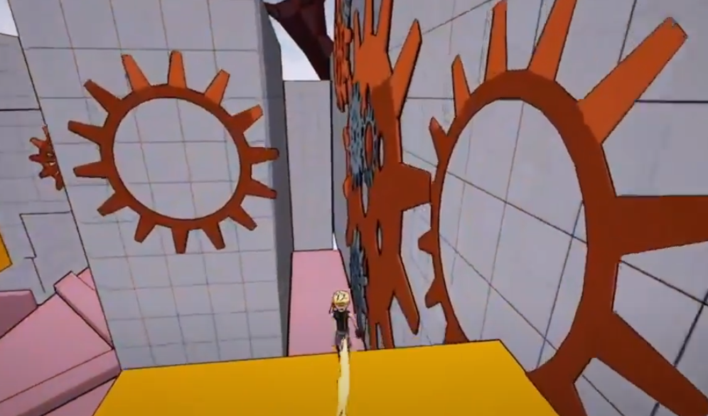
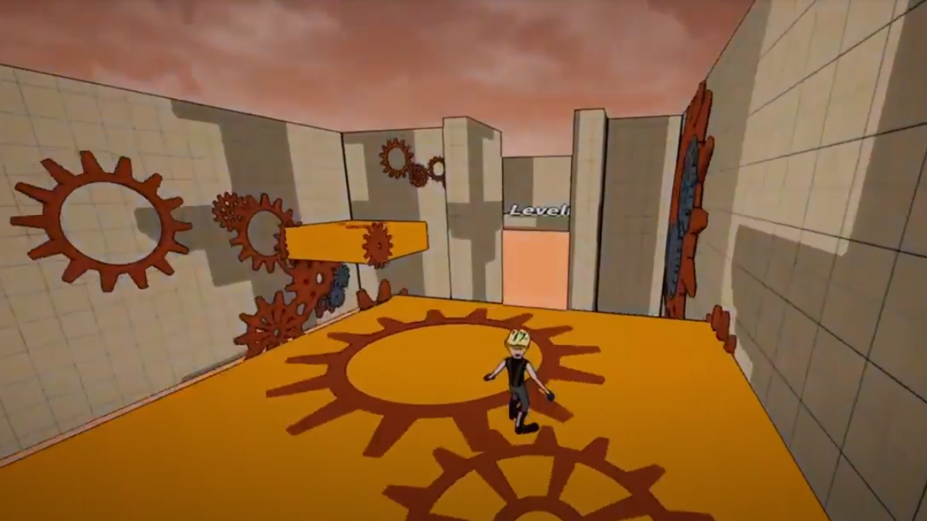
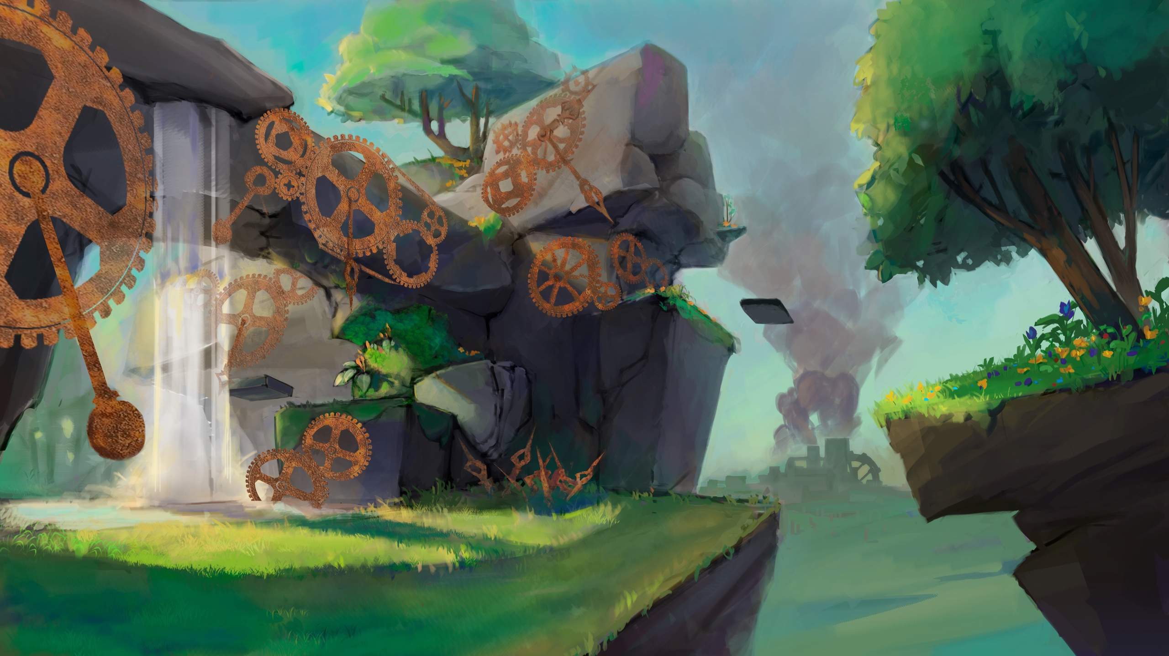
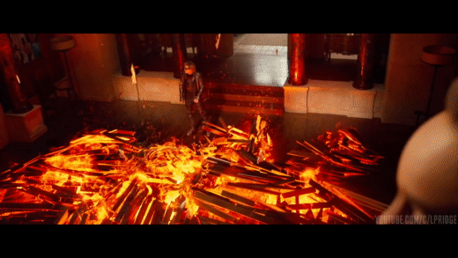
Какая тема больше подходит?
Игра о постоянном движении
Замедление времени
Скорости
Если основной референс: сцена со Ртутью из «Люди икс: Апокалипсис»

